Slide 1
TUGAS BESAR DATA MINING ”Implementasi Clustering Menggunakan Kmeans pada Dataset Hardware Komputer”
Sapinah 3311901004
Arya Bima 3311901022
Dinda Alvianita 3311911081
Link github : https://github.com/Sapinah004/TB_DataMining

Slide 2
Penjelasan dan analisa mengenai dataset Dataset yang dipilih mengenai dataset kinerja CPU komputer Adapun isi dataset terdiri dari :
Nama vendor
Jenis
MYCT – waktu siklus mesin dalam nano detik
MMIN – minimum memori utama
MMAX – maksimum memori utama
CACH – cache memori
CHMIN – minimum channel dalam satuan
CHMAX – maksimum channel dalam satuan
PRP – kinerja realtif yang dipublikasikan
ERP – perkiraan kinerja relatif yang dihasilkan

Slide 3
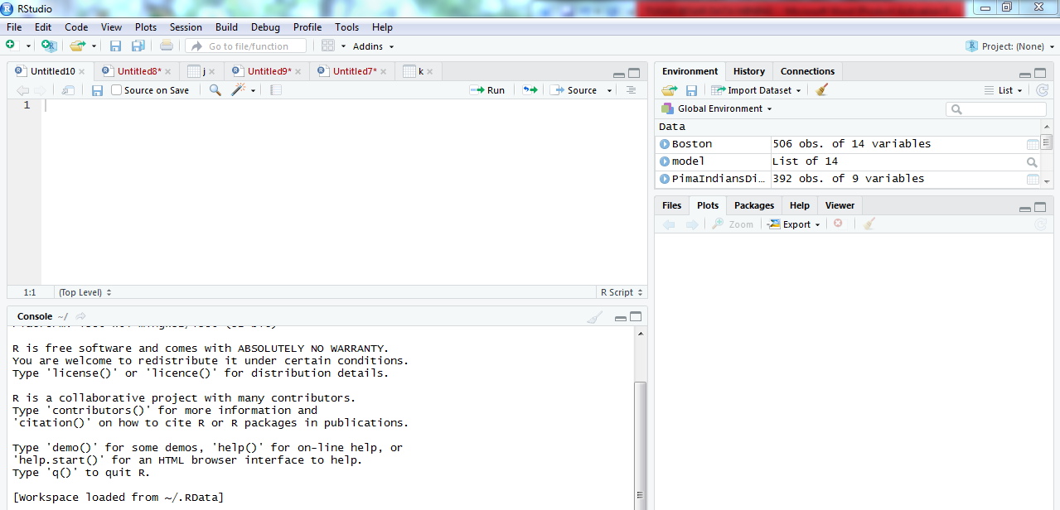
Proses data mining yang dilakukan pada dataset tersebut
Proses yang dilakukan pada data mining yaitu proses clustering menggunakan kmeans
1. Buka aplikasi r studio

Slide 4
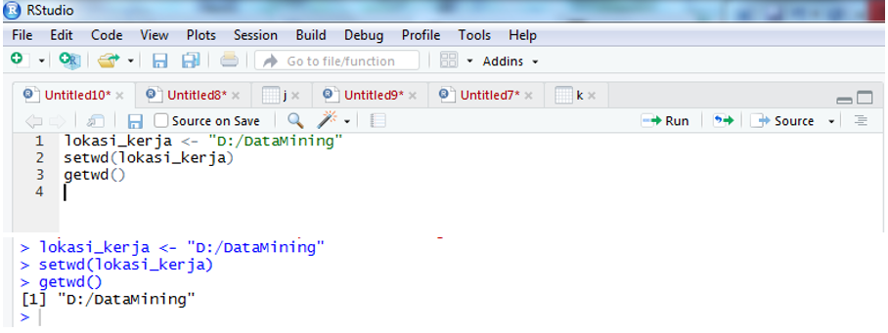
2. Atur lokasi kerja

Slide 5
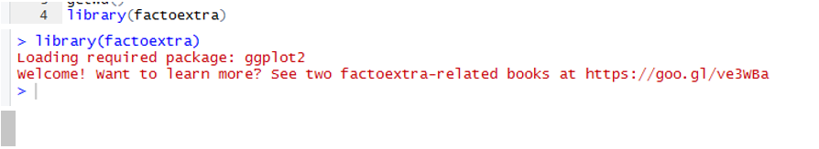
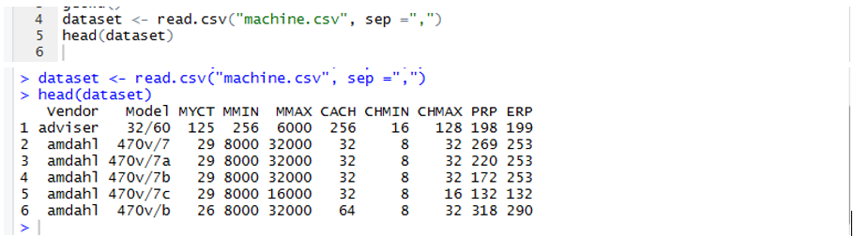
3. Gunakan library factoextra 4. Import dan membaca dataset

Slide 6
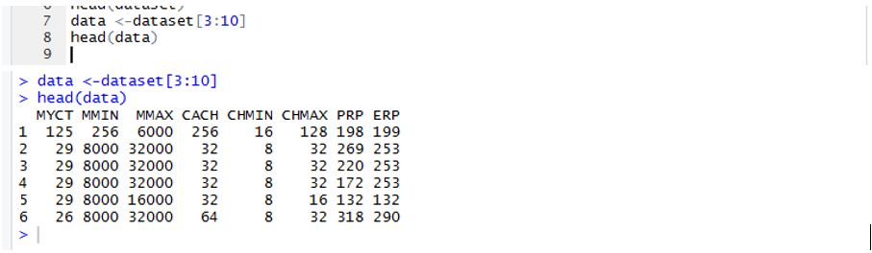
5. Karena pada cluster hanya menggunakan data numerik maka data akan diubah dan hanya berisi data numerik 6. Selanjutnya, menentukan jumlah cluster optimal. Salah satu metode yang bisa digunakan untuk menentukan jumlah cluster yaitu menggunakan metode Silhoutte dengan menggunakan library factoextra.

Slide 7
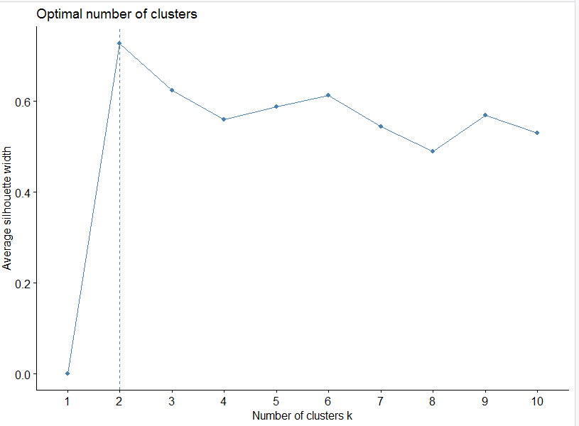
Dari gambar diatas, rekomendasi cluster optimal adalah k=2 yang ditandai dengan garis vertikal yang berada pada angka 2

Slide 8
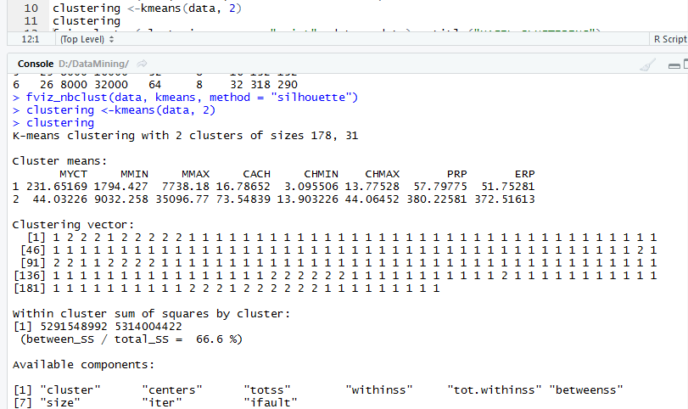
7. Clustering dengan metode kmenas dengan 2 buah titik cluster
Berdasarkan hasil diatas, pada cluster 1 terdapat 178 hardware komputer dan cluster 2 terdapat 31 hardware komputer

Slide 9
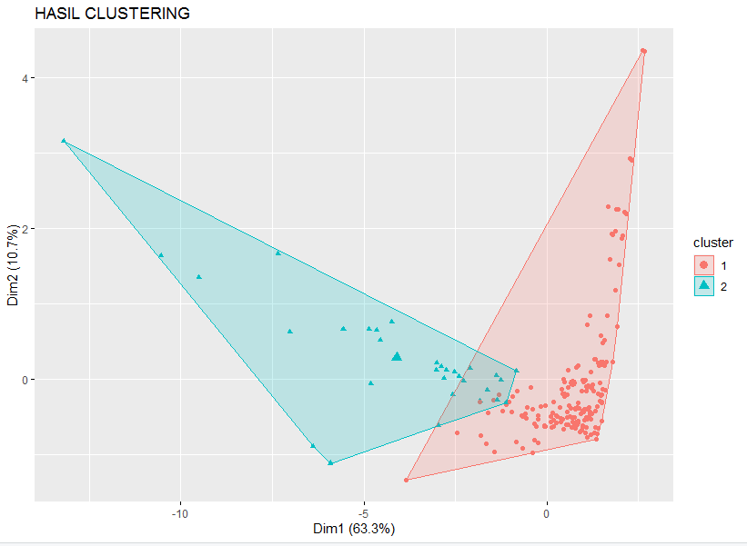
8. Untuk melihat visualisasi cluster gunakan syntax seperti berikut :

Slide 10
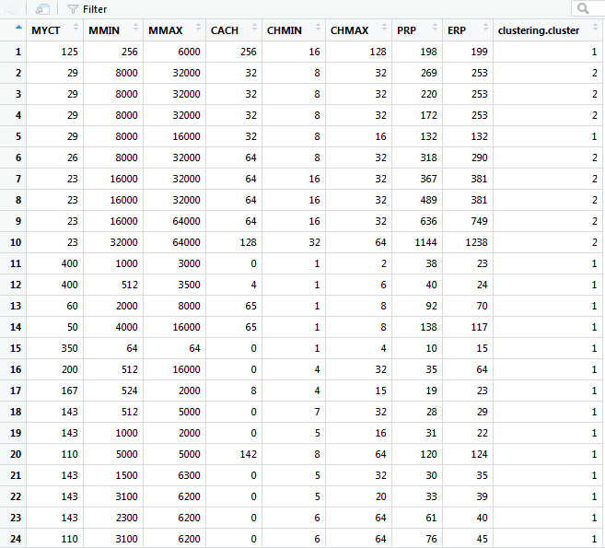
9. Buat sebuah data frame untuk melihat lebih jelas data clustering
Hasil data mining

Slide 11
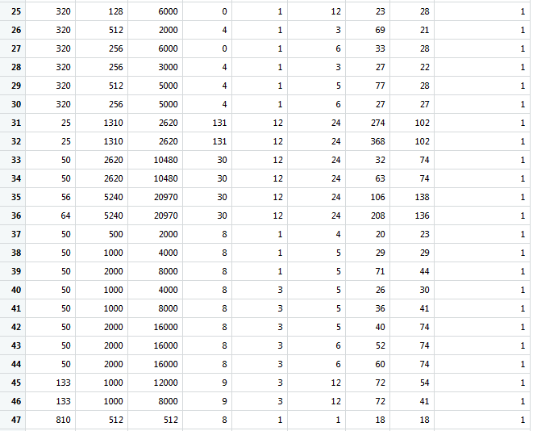

Slide 12
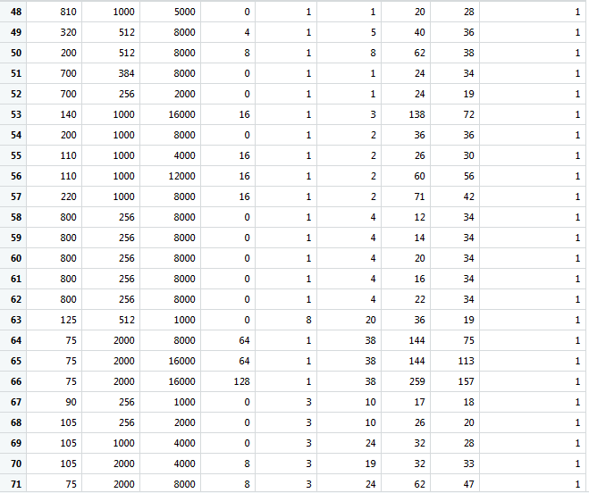

Slide 13
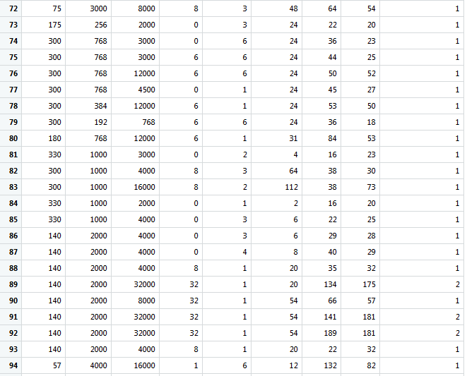

Slide 14
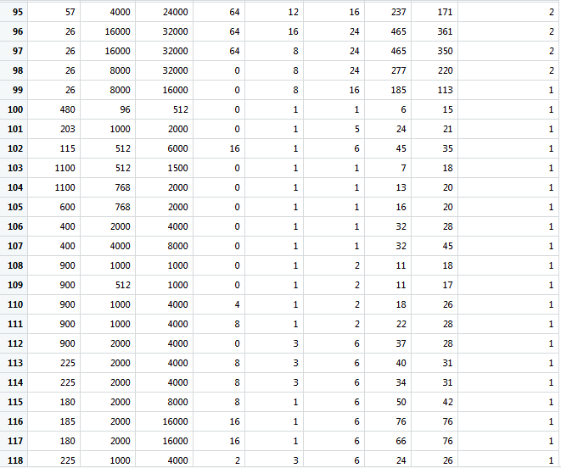

Slide 15
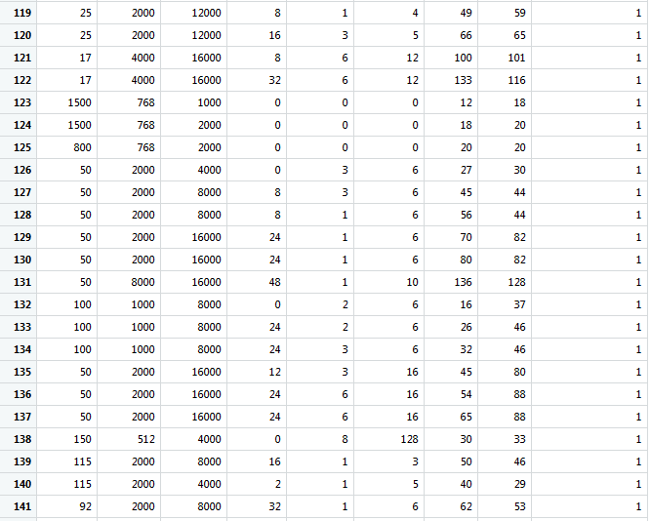

Slide 16
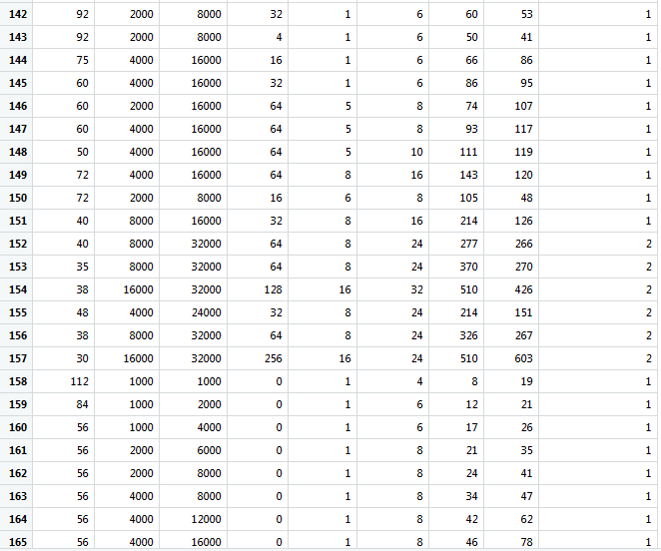

Slide 17
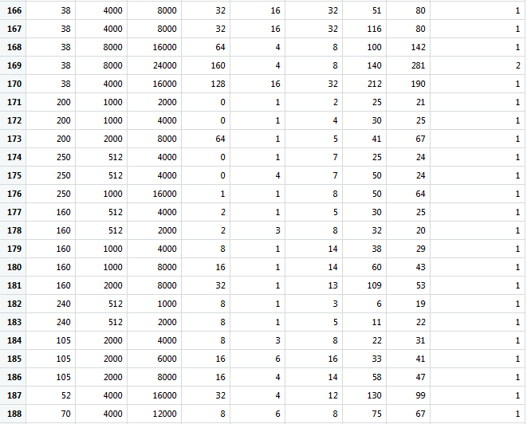

Slide 18
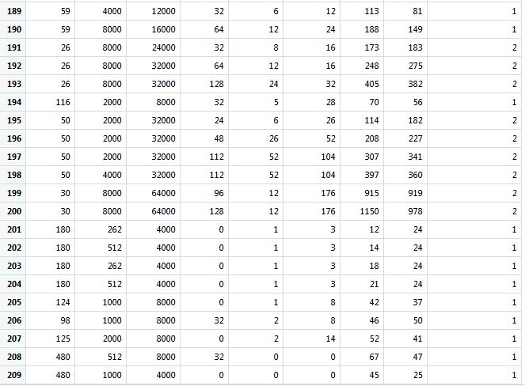

Slide 19
Hasil analisa data mining
Hasil analisa data mining menunjukkan bahwa ada 2 cluster yaitu cluster pertama yang terdiri dari 178 CPU dan cluster kedua terdiri dari 38 CPU. Dari hasil analisa, pembagian cluster didapatkan berdasarkan hasil rata rata dari setiap atribut, jika rata rata masing masing CPU kurang dari 3500 maka akan masuk kedalam cluster pertama, namun jika rata rata masing masing CPU diatas 3500 maka akan masuk cluster kedua
Sehingga dapat disimpulkan bahwa :
Cluster pertama merupakan CPU komputer dengan kinerja yang cukup rendah ,Sedangkan cluster kedua merupakan CPU komputer dengan kinerja yang cukup tinggi

Slide 20
Referensi https://medium.com/@17611063/analisis-cluster-menggunakan-k-means-clustering-rstudio-5834aee9b066 https://learning-if.polibatam.ac.id/course/view.php?id=43 https://archive.ics.uci.edu/ml/datasets/Computer+Hardware Daftar pustaka https://medium.com/@yogasatrias98/implementasi-k-means-clustering-53e48782c9b8 https://medium.com/@taniasalsabila.ts/k-means-clustering-using-rstudio-d6132830f6b6 https://rpubs.com/nadhifanhf/k-means-clustering https://learning-if.polibatam.ac.id/course/view.php?id=43 https://medium.com/@17611063/analisis-cluster-menggunakan-k-means-clustering-rstudio-5834aee9b066

Slide 21
Terimakasih

